Slide 1
네트워크 프로그래밍과 소켓의 이해
TCP/IP Socket Programming…
Network Lab.
Seoung Hyeon, Lee
shlee@netwk.hannam.ac.kr

Slide 2
목차
네트워크 개요
소켓 개요
소켓 프로그래밍
리눅스 소켓 프로그래밍
리눅스 파일 조작 프로그래밍
윈도우 소켓 프로그래밍

Slide 3


네트워크 개요
네트워크(Network)
  네트워크란 각 호스트(End-System)들을 연결하는 하나의 단일 System을 의미
    Ex) 개인용 PC, 워크스테이션, PDA 등

Slide 4
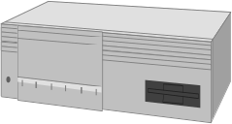

네트워크 개요
인터넷(Internet)
  서로 멀리 떨어진 둘 이상의 네트워크가 연결된 거대한 네트워크를 의미
  인터넷을 구축하기 위해서는 서로 다른 네트워크를 연결하는 장비(=라우터)가 필요
Router
Network A
Network B

Slide 5

네트워크 개요
클라이언트/서버(Client/Server) 모델
  Server/Client = 단일 프로그램
  Server는 Client의 연결요청 대기 >> 정보 및 서비스 제공
  Client는 Server에 정보 및 서비스의 제공을 요청하고 응답을 기다리는 호스트를 의미
Request
Response
Server
Client

Slide 6
네트워크 개요
Server 종류
  Server는 Client에게 서비스를 제공하기 때문에 Client에 비해 복잡한 제어와 구조를 포함
  Server 종류
    Iterative server : 서비스를 한 순간에 하나의 클라이언트에게 제공
    Concurrent Server : 서비스를 동시에 여러 클라이언트에게 제공
Client
Server
Client
Server
Client
Client

Slide 7
네트워크 개요
네트워크 프로그래밍
  원 거리 사용자간의 원활하고 빠른 의사 소통을 위해 활용
  네트워크로 연결되어 있는 두 호스트간의 데이터 송수신
  파일 입/출력과의 차이점은 데이터를 주고 받는 대상
  소켓(Socket)을 사용하여 프로그래밍
    소켓 : 원격 호스트를 연결시켜 주는 매개체 역할을 수행
  사용 예
    Messenger, On-line 게임, ftp, telnet 등 다양한 분야에 사용

Slide 8
소켓 개요
What is socket?
  소켓(socket)은 네트워크를 통한 입/출력을 하기 위해 사용자에게 필요한 수단을 제공하는 응용 프로토콜 인터페이스
  소켓을 활용한 네트워크 응용 프로그램을 통해 네트워크상에서 데이터를 송/수신
  네트워크 입/출력을 위한 요소
    프로토콜(Protocol)
    소스 IP 주소(Source IP Address)
    소스 포트 번호(Source Port Address)
    목적지 IP 주소(Target IP Address)
    목적지 포트 번호(Target Port Address)

Slide 9
소켓 개요
소켓 인터페이스 위치
(OSI 계층)
5 - 7
응용 1
응용 2
응용 3
소켓 인터페이스
소켓 1
소켓 2
소켓 3
TCP/IP
4
3
네트워크 드라이브
2
1
네트워크

Slide 10
소켓 개요
응용 프로그램과 소켓
연결형 서비스
비연결형 서비스
응용 1
응용 2
응용 3
응용 4
응용 프로그램
sd=4
sd=3
sd=3
sd=3
(소켓번호)
소켓
3000
3001
3002
3003
TCP
UDP
(포트번호)
트랜스포트 계층
TCP/IP
IP
인터넷 계층
(IP주소)
192.203.144.11
네트워크

Slide 11
소켓 개요
TCP/UDP 소켓
  TCP Socket 개요
    Connection Oriented(연결형)
    신뢰성 보장
SERVER
CLIENT
socket()
socket()
bind()
listen()
connect()
연결 요청
accept()
recv()
send()
데이터 송수신
send()
recv()
close()
close()
close()

Slide 12
소켓 개요
TCP/UDP 소켓
  UDP Socket
    Connectionless(비 연결형)
    비 신뢰적
    전송 속도가 빠름
SERVER
CLIENT
socket()
socket()
bind()
recvfrom()
sendto()
데이터 송수신
sendto()
recvfrom()
close()
close()
종 료

Slide 13
소켓 프로그래밍
소켓 주소 구조체
소켓이 지원하는
프로토콜에 맞게
재정의
<sys/socket.h>
struct sockaddr {
unsigned short sa_family;
char sa_data[14];
}
struct sockaddr_in {
short sin_family;
short sin_port;
struct in_addr sin_addr;
char sin_zero[8];
}
struct in_addr {
unsigned long s_addr;
}
- sin_family(주소 체계)는
AF_INET, AF_UNIX, AF_NS 등이
있으며, TCP/IP에서는 AF_INET를 사용
- sin_port는 16비트의 포트번호를,
- sin_addr는 32비트 IP 주소를 의미

Slide 14
소켓 프로그래밍
소켓 함수
  소켓 생성(socket())
    소켓 프로그래밍에서 통신 창구 역할
    통신을 위한 end-point 생성
    소켓 번호 리턴
int socket( int domain, // 프로토콜 체계
int type, // 서비스 타입
int protocol ); // 소켓에 사용할 프로토콜
domain : 소켓에 사용되는 프로토콜 패밀리
AF_INET, AF_UNIX, AF_NS
type : 소켓의 유형
SOCK_STREAM, SOCK_DGRAM, SOCK_RAW
protocol : 소켓에 사용되는 프로토콜을 기술
대개의 경우 0로 한다.

Slide 15
소켓 프로그래밍
소켓 함수
  소켓 생성(socket())
    int domain
      PF_INET : 인터넷 프로토콜 체계 사용
      PF_INET6 : IPv6 프로토콜 체계 사용
      PF_UNIX : 유닉스 방식의 프로토콜 체계 사용
    int type
      SOCK_STREAM : 스트림 방식의 소켓 생성 ( TCP )
      SOCK_DGRAM : 데이터그램 방식의 소켓 생성 ( UDP )
      SOCK_RAW : 사용자가 직접 정의
    int protocol
      구체적인 프로토콜을 정의 할때 사용
      대부분의 응용 프로그램에서 ‘0’ 사용

Slide 16
소켓 프로그래밍
소켓 함수
  소켓 연결(connect())
    서버에 접속 요청
    서버의 IP 주소와 포트 번호가 포함되어 있는 소켓 구조체
int connect( int sockfd, // 소켓 번호
struct sockaddr *serv_addr, // 서버 소켓 구조체
int addr_len ); // 구조체 크기
sockfd : 소켓 기술자
*serv_addr : 접속하고자 하는 서버의 정보가 있는 소켓 구조체
addr_len : 구조체 sockaddr의 크기

Slide 17
소켓 프로그래밍
소켓 함수
  주소 할당(Bind())
    소켓 번호와 소켓 주소 연결
      소켓 번호 : 응용 프로그램
      소켓 주소 : 네트워크 시스템
    클라이언트와 서버가 통신하기 위해
int bind( int sockfd, // 소켓 번호
struct sockaddr *sv_addr, // 서버 소켓 구조체
int addr_len ); //구조체 크기
sockfd : socket()이 반환된 소켓 기술자
*sy_addr : 소켓 주소체로 자신의 주소와 프로토콜, 포트 번호를 지정한 후 사용
addr_len : 구조체 sockaddr의 크기

Slide 18
소켓 프로그래밍
소켓 함수
  연결요청 대기 상태(listen())
    클라이언트로부터 연결 요청을 기다리는 수동 대기 모드
int listen( int sockfd, // 소켓 번호
int log ); // 연결을 기다리는 최대 클라이언트 수
sockfd : 소켓 기술자
log : 접속 요청을 동시에 받아들일 수 있는 큐의 크기를 지정하며, n이 5일 경우 서버는
동시에 5개의 클라이언트 접속 요청을 받을 수 있다.

Slide 19
소켓 프로그래밍
소켓 함수
  연결 요청 수락(accept())
    소켓에 연결을 받아 들임
    새로운 소켓 번호 생성 >> 클라이언트와 통신
int accept( int sckfd, // 소켓 번호
struct sockaddr *addr, // 클라이언트 소켓 구조체
int *addr_len ); // 구조체 크기
sockfd : 소켓 기술자
*addr : 접속을 허가해 준 클라이언트에 대한 소켓 구조체로 클라이언트의
정보를 알 수 있다.
addr_len : 구조체 sockaddr의 크기

Slide 20
소켓 프로그래밍
소켓 함수
  데이터 전송(send())
    TCP 소켓을 통해 데이터를 송신
int send( int sockfd, // 소켓 번호
char *buf, // 전송할 메세지가 저장된 버퍼
int buflen, // 버퍼 길이
int flags ); // 송신 방법 (보통 0을 사용)
sockfd : 소켓 기술자
*buf : 전송할 데이터가 저장된 버퍼의 포인터
buflen : buf의 크기
flags : 데이터에 대한 처리 요구 지정(대개의 경우, 0)

Slide 21
소켓 프로그래밍
소켓 함수
  데이터 전송(write())
int write( int sockfd, // 소켓 번호
char *buf, // 전송할 메세지가 저장된 버퍼
int buf_len ); // 버퍼 길이
sockfd : 소켓 기술자
*buf : 전송할 데이터가 저장된 버퍼의 포인터
buf_len : buf의 크기

Slide 22
소켓 프로그래밍
소켓 함수
  데이터 수신(recv())
    TCP 소켓으로부터 데이터를 수신
int recv( int sockfd, // 소켓 번호
char *buf, // 수신 메시지를 저장할 버퍼
int buflen, // 버퍼 길이
int flags ); // 수신 방법 (보통 0을 사용)
sockfd : 소켓 기술자
*buf : 수신 데이터를 저장할 버퍼의 포인터
buflen : buf의 크기
flags : 데이터에 대한 처리 요구 지정(대개의 경우, 0)

Slide 23
소켓 프로그래밍
소켓 함수
  데이터 수신(read())
int read( int sockfd, // 소켓 번호
char *buf, // 수신 메시지를 저장할 버퍼
int buf_len ); // 버퍼 길이
sockfd : 소켓 기술자
*buf : 수신 데이터를 저장할 버퍼의 포인터
buf_len : buf의 크기

Slide 24
소켓 프로그래밍
소켓 함수
  소켓 종료(close())
    소켓을 종료
    Socket()에 의해 생성된 sockft와 관련된 접속을 닫는다. 대부분의 경우 클라이언트가 서버와의 접속을 끊을 대 사용하며, 네트워크 입출력에서는 반드시 close()를 통해 소켓에 대한 작업을 종료한다.
int close( int sockfd ); // 닫을 소켓 번호
sockfd : socket()이 반환된 소켓 기술자

Slide 25
리눅스 소켓 프로그래밍
“Hello World!” 프로그램
설정
소켓
구조체
변수 설정
파싱
소켓 생성 및 주소 할당
소켓 생성
및 주소 할당
설정 값
대기 상태 및 연결
대기 상태
클라이언트
연결 요청
연결 요청
수락
메시지 전송
서버
메시지 입력
메시지
전송
클라이언트
메시지 출력
종료
연결 종료
프로그램
종료

Slide 26
리눅스 소켓 프로그래밍
서버 소켓 구현
서버 소켓 생성
구조체
및 변수
생성 정보
설정
소켓 생성
소켓 주소 할당
할당 및
에러 처리
서버 소켓
주소
연결 요청 대기 상태
요청 버퍼
설정
연결 요청
대기
연결 및 데이터 전송
클라이언트
연결 요청
수락 및
소켓 연결
에러 처리
socket() 에러 처리
데이터
전송
연결 종료
bind() 에러 처리
연결 종료
소켓
종료
listen() 에러 처리
accept() 에러 처리

Slide 27
리눅스 소켓 프로그래밍
서버 소켓 구현
#include <stdio.h>
#include <stdlib.h>
int main(int argc, char **argv){
int serv_sock;
int clnt_sock;
serv_sock=socket(PF_INET, SOCK_STREAM, 0); /* 서버 소켓 생성 */
if(serv_sock == -1)
error_handling("socket() error");
if( bind(serv_sock, (struct sockaddr*) &serv_addr, sizeof(serv_addr))==-1 ) /* 소켓에 주소 할당 */
if( listen(serv_sock, 5)==-1 ) /* 연결 요청 대기 상태로 진입 */
clnt_sock=accept(serv_sock, (struct sockaddr*)&clnt_addr,&clnt_addr_size); /* 연결 요청 수락 */
write(clnt_sock, message, sizeof(message)); /* 데이터 전송 */
close(clnt_sock); /* 연결 종료 */

Slide 28
리눅스 소켓 프로그래밍
클라이언트 소켓 구현
클라이언트 소켓 생성
구조체
및 변수
생성 정보
설정
소켓 생성
서버로 연결 요청
연결
요청
서버 주소
소켓 번호
데이터 수신
데이터
수신
데이터
출력
연결 종료
연결 종료
소켓
종료
에러 처리
socket() 에러 처리
connect() 에러 처리
read() 에러 처리

Slide 29
리눅스 소켓 프로그래밍
클라이언트 소켓 구현
#include <stdio.h>
#include <stdlib.h>
main(int argc, char **argv){
int sock;
struct sockaddr_in serv_addr;
sock=socket(PF_INET, SOCK_STREAM, 0); /* 서버 접속을 위한 클라이언트 소켓 생성 */
if(sock == -1)
error_handling("socket() error");
if( connect(sock, (struct sockaddr*)&serv_addr, sizeof(serv_addr))==-1) /* 서버로 연결 요청 */
str_len=read(sock, message, sizeof(message)-1); /* 데이터 수신 */
message[str_len]=0;
printf("Message from server : %s \n", message);
close(sock); /* 연결 종료 */

Slide 30
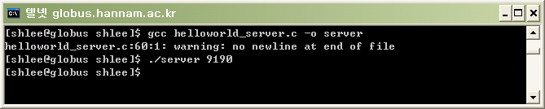
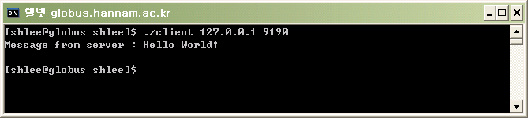
리눅스 소켓 프로그래밍
실행 결과
서버 프로그램 실행
클라이언트 프로그램 실행

Slide 31
리눅스 파일 조작 프로그래밍
Low-level File Access
  리눅스 혹은 윈도우 자체에서 제공하는 파일 입출력 함수를 사용하여 파일을 관리(파일의 생성 및 삭제, 데이터 입력 및 출력)하는 것을 의미
  리눅스는 모든 것을 파일로 관리
    파일, 소켓, 표준 입력, 표준 출력
      주의 : 표준 입출력 함수
  해당 파일에 파일 디스크립터를 할당해서 관리
    파일 디스크립터 = 정수

Slide 32
리눅스 파일 조작 프로그래밍
파일 디스크립터
  파일을 관리하기 위해서 모든 파일(파일, 소켓, 표준 입/출력)에 파일 디스크립터를 할당
파일 디스크립터 | 대 상
0 | 표준 입력
1 | 표준 출력
2 | 표준 에러 출력
Program
Operating System
파일 A
5
소켓 B
소켓 C
7
파일 D

Slide 33
리눅스 파일 조작 프로그래밍
파일 조작 함수
  파일 열기(open())
    파일을 열기 위한 함수로 두개의 인자를 받음
int open( const char *path //파일 경로
int flag); //파일 모드
*path : 파일의 경로를 포함한 이름을 나타내는 문자열의 포인터
flag : 파일 오픈 모드
MODE | 의 미
O_CREAT | 필요한 경우 파일을 생성
O_TRUNC | 존재하던 데이터를 모두 삭제
O_APPEND | 존재하던 데이터를 보존하고 뒤에 이어서 저장
O_RDONLY | 읽기 전용 모드로 파일을 오픈
O_WRONLY | 쓰기 전용 모드로 파일을 오픈
O_RDWR | 읽기 쓰기 겸용 모드로 파일을 오픈

Slide 34
리눅스 파일 조작 프로그래밍
파일 조작 함수
  파일 닫기(close())
    파일을 닫기 위한 함수로 하나의 인자를 받음
int close(int fildes); //파일 디스크립터
fildes : 닫아줄 파일의 파일 디스크립터

Slide 35
리눅스 파일 조작 프로그래밍
파일 조작 함수
  데이터 쓰기(write())
    데이터를 출력하기 위한 함수로 세개의 인자를 받음
ssize_t write( int fildes, //파일 디스크립터
const void *buf, //버퍼 포인터
size_t nbytes); //전송 데이터
fildes : 데이터 전송 영역을 나타내는 파일 디스크립터
*buf : 전송할 데이터를 가지고 있는 버퍼의 포인터
nbytes : 전송할 데이터의 바이트 수

Slide 36
리눅스 파일 조작 프로그래밍
파일 조작 함수
  데이터 읽기(read())
    데이터를 입력 받기 위한 함수로 세 개의 인자를 가짐
ssize_t read( int fildes, //파일 디스크립터
void *buf, //버퍼 포인터
size_t nbytes); //수신 데이터
fildes : 데이터를 전송해 주는 대상을 가리키는 파일 디스크립터
*buf : 수신 한 데이터를 저장할 버퍼를 가리키는 포인터
nbytes : 수신할 최대 바이트 수

Slide 37
리눅스 파일 조작 프로그래밍
문서 저장
파일 생성
파일 생성
정보
파일명
파일
생성
파일 디스크립터
디스크립터
획득
출력
파일 저장
버퍼
내용
문서
작성
종료
에러 처리
파일 종료
프로그램
종료
open() 에러 처리
write() 에러 처리

Slide 38
리눅스 파일 조작 프로그래밍
데이터 쓰기
#include <stdio.h>
#include <unistd.h>
int main(void)
{
int fildes;
fildes=open("data.txt", O_CREAT|O_WRONLY|O_TRUNC); /* data.txt라는 이름의 파일 생성 */
if( fildes==-1)
error_handling("open() error!");
if(write(fildes, buf, sizeof(buf))==-1) /* 생성한 파일에 buf의 내용 전달 */
close(fildes);
return 0;
}

Slide 39
리눅스 파일 조작 프로그래밍
데이터 읽기
파일 오픈
파일
정보
파일
오픈
파일 디스크립터
디스크립터
획득
출력
파일 읽기
문서
내용
버퍼 저장
출력
종료
에러 처리
파일 종료
프로그램
종료
open() 에러 처리
read() 에러 처리

Slide 40
리눅스 파일 조작 프로그래밍
데이터 읽기
#include <stdio.h>
#include <unistd.h>
#define BUFSIZE 100
int main(void)
{
int fildes;
char buf[BUFSIZE];
fildes=open("data.txt", O_RDONLY); /* data.txt라는 이름의 파일 오픈 */
if( fildes==-1)
error_handling("open() error!");
printf("오픈 한 파일의 파일 디스크립터는 %d 입니다.\n" , fildes);
if(read(fildes, buf, sizeof(buf))==-1) /* 파일에 존재하는 내용을 buf로 읽어 들인다. */
printf("파일의 내용 : %s", buf);
close(fildes);
return 0;
}

Slide 41
리눅스 파일 조작 프로그래밍
파일 디스크립터와 소켓
소켓 생성
구조체
및 변수
생성 정보
설정
소켓 생성
파일 생성
생성
정보
파일
생성
소켓 생성
구조체
및 변수
생성 정보
설정
소켓 생성
파일 디스크립트 출력
소켓
파일
소켓
파일 종료
파일 종료
프로그램
종료

Slide 42
리눅스 파일 조작 프로그래밍
파일 디스크립터와 소켓
#include <stdio.h>
#include <fcntl.h>
int fdes1, fdes2, fdes3;
fdes1 = socket(PF_INET, SOCK_STREAM, 0); /* 소켓 생성 */
fdes2 = open("test.dat", O_CREAT); /* 파일 생성 */
fdes3 = socket(PF_INET, SOCK_DGRAM, 0); /* 소켓 생성 */
printf("첫 번째 파일 디스크립터 : %d\n", fdes1);
printf("두 번째 파일 디스크립터 : %d\n", fdes2);
printf("세 번째 파일 디스크립터 : %d\n", fdes3);
close(fdes1);
close(fdes2);
close(fdes3);
return 0;}

Slide 43
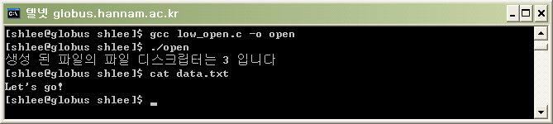
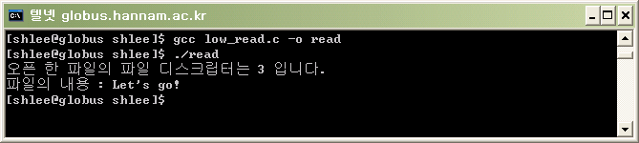
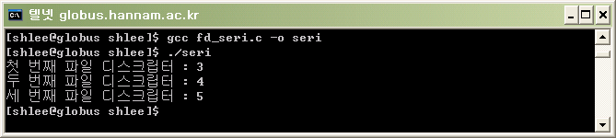
리눅스 파일 조작 프로그래밍
실행 결과

Slide 44
윈도우 소켓 프로그래밍
윈도우 소켓
  WinSock
    상당 부분 BSD 계열 유닉스 소켓을 참고로 설계되었기 때문에 많은 부분이 리눅스 기반 소켓과 유사
  윈속을 사용
    Winsock2.h 헤더 파일을 포함
    Ws2_32.lib 라이브러리를 링크
    윈속 사용을 위한 라이브러리 초기화 및 해제

Slide 45
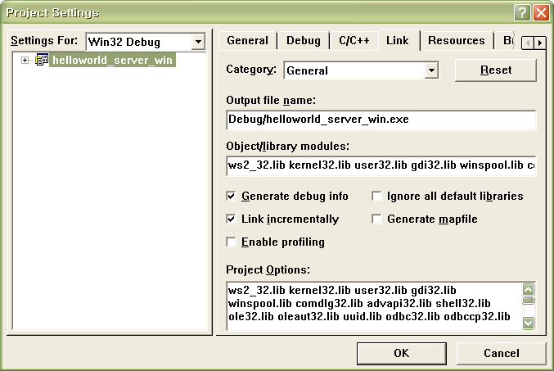
윈도우 소켓 프로그래밍
윈도우 소켓

Slide 46
윈도우 소켓 프로그래밍
윈속 함수
  윈속 초기화(WSAStartup())
    프로그램에 호출하는 윈속 버전을 알려줘, 해당 버전의 윈속 사용을 위한 라이브러리 초기화
#include <winsock2.h>
int WSAStartup(
WORD wVersionRequested, //요구하는 윈속 버전
LPWSADATA lpWSAData); // 변수의 포인터
wVersionRequested : 프로그램에서 요구하는 윈속의 최상위 버전을 알려주기 위해 사용
WORD는 16비트 unsigned int를 의미
lpWSAData : WSADATA 타입 변수의 포인터를 인자로 전달

Slide 47
윈도우 소켓 프로그래밍
윈속 함수
  윈속 해제(WSACleanup())
    소켓에 대한 연결이 종료되었을 경우 할당 받은 리소스를 해제하는 작업을 수행
int WSACleanup (void);
Void : 리턴 값 없음

Slide 48
윈도우 소켓 프로그래밍
윈속 소켓 함수
SOCKET socket(int af, int type, int protocol);
int bind (SOCKET s, const struct sockaddr FAR * name, int namelen);
int listen(SOCKET s, int backlog);
SOCKET accept(SOCKET s, struct sockaddr FAR * addr, int FAR * addrlen);
int connect(SOCKET s, const struct sockaddr FAR * name, int namelen);
각 인자 값은 리눅스 소켓 함수와 유사하거나 동일하다.

Slide 49
윈도우 소켓 프로그래밍
윈속 소켓 함수
  데이터 전송(send())
    BSD 기반과 다른 함수를 활용
#include <winsock2.h>
int send( SOCKET s, //소켓 핸들러
const char FAR *buf, //전송할 데이터 버퍼
int len, //바이트 수
int flags ); //옵션 설정
S : 데이터를 전송할 호스트에 연결된 소켓의 핸들을 인자로 전달
*buf : 전송할 데이터를 저장하고 있는 버퍼를 가리키는 포인터
len : 전송할 바이트 수를 인자로 전달
flags : 함수 호출 시, 여러가지 옵션을 설정하기 위해 사용

Slide 50
윈도우 소켓 프로그래밍
윈속 소켓 함수
  데이터 수신(recv())
#include <winsock2.h>
int recv( SOCKET s, //소켓 핸들러
char FAR *buf, //수신된 데이터 버퍼
int len, //바이트 수
int flags ); //옵션 설정
s : 데이터를 수신할 영역을 나타내는 소켓의 핸들
*buf : 수신할 데이터를 저장할 버퍼를 가리키는 포인터
len : 수신할 최대 바이트 수
flags : 함수 호출 시, 여러 가지 옵션을 설정하기 위해서 사용

Slide 51
윈도우 소켓 프로그래밍
“Hello World!” 프로그램
설정
소켓
구조체
변수 설정
파싱
소켓 생성 및 주소 할당
소켓 생성
및 주소 할당
설정 값
대기 상태 및 연결
대기 상태
클라이언트
연결 요청
연결 요청
수락
메시지 전송
서버
메시지 입력
메시지
전송
클라이언트
메시지 출력
종료
연결 종료
프로그램
종료

Slide 52
윈도우 소켓 프로그래밍
서버 프로그램 구현
윈속 초기화
윈속
초기화
초기화
변수
서버 소켓 생성
구조체
및 변수
생성 정보
설정
소켓 생성
소켓 주소 할당
할당 및
에러 처리
서버 소켓
주소
연결 요청 대기 상태
요청 버퍼
설정
연결 요청
대기
에러 처리
연결 및 데이터 전송
WSAStartup() 에러 처리
클라이언트
연결 요청
수락 및
소켓 연결
socket() 에러 처리
데이터
전송
bind() 에러 처리
연결 종료
listen() 에러 처리
소켓
종료
윈속
반환
accept() 에러 처리

Slide 53
윈도우 소켓 프로그래밍
서버 프로그램 구현
#include <winsock2.h>
int main(int argc, char **argv)
{
WSADATA wsaData;
SOCKET hServSock;
if(WSAStartup(MAKEWORD(2, 2), &wsaData) != 0) /* Load Winsock 2.2 DLL */
ErrorHandling("WSAStartup() error!");
hServSock=socket(PF_INET, SOCK_STREAM, 0); /* 서버 소켓 생성 */
if( bind(hServSock, (SOCKADDR*) &servAddr, sizeof(servAddr))==SOCKET_ERROR ) /* 소켓에 주소 할당 */
if( listen(hServSock, 5)==SOCKET_ERROR) /* 연결 요청 대기 상태 */
hClntSock=accept(hServSock, (SOCKADDR*)&clntAddr,&szClntAddr); /* 연결 요청 수락 */
send(hClntSock, message, sizeof(message), 0); /* 데이터 전송 */
closesocket(hClntSock); /* 연결 종료 */
WSACleanup();
return 0;
}

Slide 54
윈도우 소켓 프로그래밍
클라이언트 프로그램 구현
윈속 초기화
윈속
초기화
초기화
변수
클라이언트 소켓 생성
구조체
및 변수
생성 정보
설정
소켓 생성
서버로 연결 요청
연결
요청
서버 주소
소켓 번호
데이터 수신
데이터
수신
데이터
출력
연결 종료
에러 처리
소켓
종료
윈속
반환
WSAStartup() 에러 처리
socket() 에러 처리
connect() 에러 처리
read() 에러 처리

Slide 55
윈도우 소켓 프로그래밍
클라이언트 프로그램 구현
#include <winsock2.h>
int main(int argc, char **argv)
{
WSADATA wsaData;
SOCKET hSocket;
if(WSAStartup(MAKEWORD(2, 2), &wsaData) != 0) /* Load WinhSocket 2.2 DLL */
ErrorHandling("WSAStartup() error!");
hSocket=socket(PF_INET, SOCK_STREAM, 0); /* 서버 접속을 위한 소켓 생성 */
if( connect(hSocket, (SOCKADDR*)&servAddr, sizeof(servAddr))==SOCKET_ERROR ) /* 서버로 연결 요청 */
strLen=recv(hSocket, message, sizeof(message)-1, 0); /* 데이터 수신 */
message[strLen]=0;
closesocket(hSocket); /* 연결 종료 */
WSACleanup();
return 0;
}

Slide 56
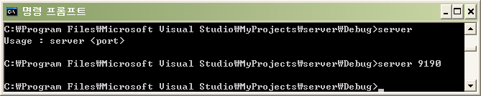
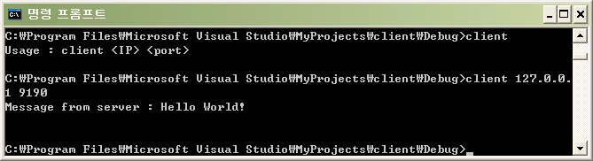
윈도우 소켓 프로그래밍
실행 결과
서버 프로그램 실행
클라이언트 프로그램 실행

Slide 57
Thank you…
Q & A
mailto: shlee@netwk.hannam.ac.kr

